Slide 1
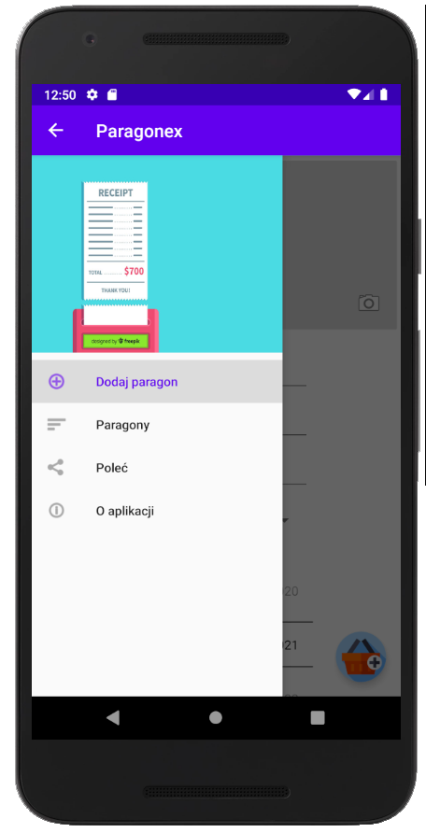
PARAGONEX
Wygodne zarządzanie dokumentami zakupowymi

Slide 2

Opis funkcjonalności
Paragonex to potencjalna rewolucja na rynku.
Umożliwia przechowywanie w jednym miejscu dowodów zakupu. Użytkownik może dodać zdjęcie paragonu, faktury lub innego dokumentu zakupu oraz dodać podstawowe informacje o tym zakupie: sklep, kategorię, datę oraz krótki opis.

Slide 3

Docelowy konsument
Osoby ceniące sobie organizację dokumentów zakupu, trzymanie ich w jednym miejscu wraz z możliwością podziału na podstawowe kategorie.

Slide 4

Etapy pracy
Projekt wizualny aplikacji
Oprogramowanie listy paragonów
Oprogramowanie formularza pojedynczego paragonu
Podłączenie bazy danych Firebase
Testy aplikacji i poprawa znalezionych błędów

Slide 5

Refleksje o Androidzie (Java)
Prosta konfiguracja środowiska
Dobra dokumentacja i duża społeczność
Wygodne projektowanie frontu w formacie xml
Przekazywanie obiektów pomiędzy Activity i wymaga specjalnych mechanizmów
Łatwo doprowadzić do tego, żeby Activity stało się bardzo obszerną klasą

